Slide 1
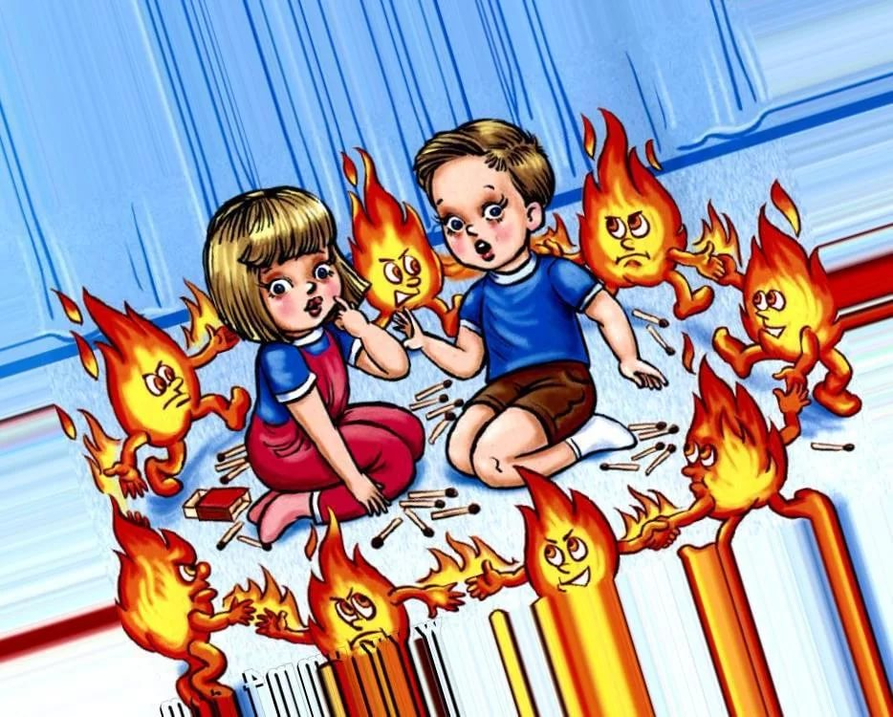
«Пожарная безопасность глазами детей»
Направление:
Выполнила: ученица 2 Г класса МАОУ Лицей № 130
Пятышина Ева
Научный руководитель: учитель начальных классов МАОУ Лицей № 130
Брюханова Валерия Игоревна

Slide 2
Цель: Сформировать у детей осознанное и ответственное отношение к выполнению правил пожарной безопасности.
Задачи:
- изучить понятия пожарной безопасности и пожара;
- проанализировать психологию поведения детей при опасности пожара;
- исследовать статистические данные о пожарах за последние пять лет;
- разработать анкеты, провести социологический опрос и выяснить: какое представление имеют дети о действиях во время пожара;
- на основании результатов опроса, создать памятку для детей по пожарной безопасности.
Методы:
Изучение литературы
Анкетирование
Анализ и обобщение

Slide 3
Объект исследования: пожар
Предмет исследования: пожарная безопасность
Гипотеза: Мы предполагаем, что дети мало знают об опасности огня и что делать во время пожара

Slide 4
Пожарная безопасность
Правила объясняющие, как себя вести в жизни, чтобы не пострадать от огня.
Спички и зажигалки детям не игрушки
Нельзя оставлять электрические приборы без присмотра
Выходя из дома выключайте все приборы, газ и свет
В лесу не разводите огонь и не оставляйте его без присмотра
Не поджигайте сухую траву
При пожаре звонить 01
Не открывать окна

Slide 5
Пожар и его стадии
Наименование стадии | Время горения | Характеристика
Начальная стадия | 10 минут | Линейное распространение огня, обильное выделением дыма. Температура в помещении повышается до 200 °С. Приток воздуха медленно снижается.
Стадия объемного развития пожара | 20-40 минут | Пламя заполняет весь объем помещения. Температура внутри помещения поднимается до 300–900 °С. Из-за разрушения остекления приток свежего воздуха резко увеличивает развитие пожара.
Затухающая стадия пожара | Разная продолжительность | Догорание в виде медленного тления. Пожар догорает и прекращается.

Slide 6
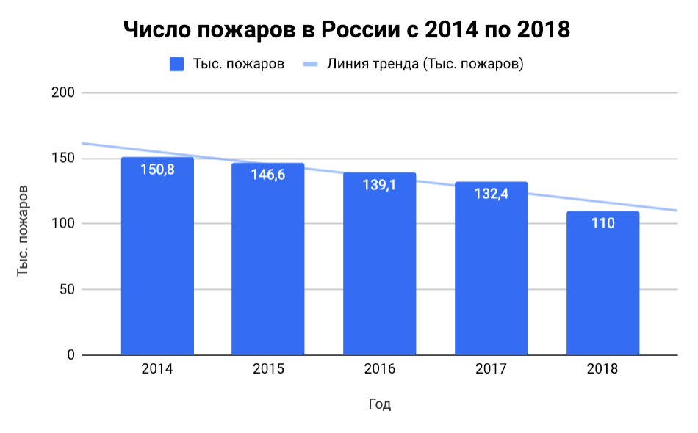
Статистика
Причины:
Проблемы с электрическими приборами и проводкой
Утечка газа
Неправильное использование легковоспламеняющихся веществ
Курение

Slide 7
Поведение детей при пожаре
Паника
Ступор
Хаотичный бег
Дрожание
Стремление убежать и спрятаться
Не способность двигаться
Онемение, потеря голоса
Обморок

Slide 9
Памятка
«ДЕТЯМ О ПОЖАРЕ»
Что делать при пожаре:
- вызвать пожарную охрану по телефону: 101, 112;
- уходить как можно скорее;
- пробираться к выходу пригнувшись (у пола меньше дыма);
- по возможности закрыть лицо влажной тканью и дышать через нее;
- по пути плотно закрыть за собой дверь;
- оповестить соседей.
Что не следует делать при пожаре:
- поддаваться панике и прятаться;
- тушить водой электроприборы;
- рисковать жизнью, спасая имущество;
- пользоваться лифтом;
- выпрыгивать из окон верхних этажей.

